Slide 1
Les Troubles du Spectre de l’Autisme
28 Mars 2022
Claire Cécile PERIER
Rocio ROURE
Neuropsychologues
C3R – Centre Référent de Réhabilitation psychosociale et de Remédiation cognitive
Centre Hospitalier Alpes Isère

Slide 2
Si on vous dit TSA, vous pensez à :
un.e enfant qui ne regarde pas dans les yeux et se balance
cet.tte étudiant.e un peu original.e au fond de la salle de cours
un père de famille ingénieur en informatique qui travaille au CEA de Grenoble
mon collègue de bureau qui ne vient jamais aux pauses café
la cousine qui ne parle que de sa dernière découverte : l'aquariophilie

Slide 3
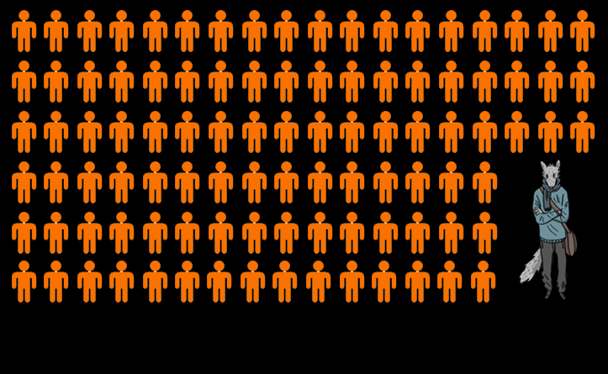
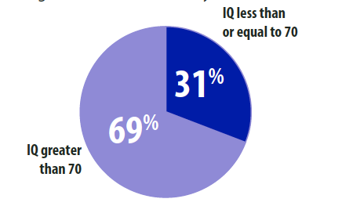
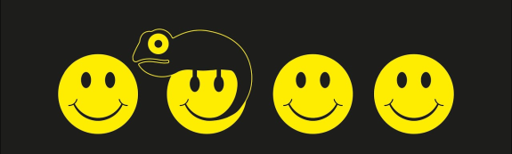
TSA plutôt qu’autisme…
Compétences indéniables…
1 personne sur 100
Âge moyen du diagnostic :
5 ans et ½ (France)
Diagnostic plus tardif (à l’adolescence ou à l’âge adulte) si absence de DI associée et chez les femmes
Mais parfois déroutantes…
Repère toute erreur du prof
Faire plusieurs choses à la fois
Comprend les blagues
Ratio homme/femme de 4 pour 1
Mémorise les manuels
Travail en binôme
Difficultés sociales:
Masquées ---------------Visibles
Expression du TSA
Subtile------------------Classique
Camouflage oui mais…
…A quel prix?

Slide 4
A votre avis….
On ne guérit pas l'autisme : «TSA un jour, TSA toujours»
Avec un accompagnement adapté, un environnement soutenant et des efforts, une personne pourra ne plus être autiste

Slide 5
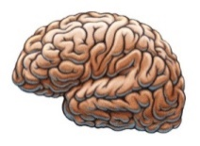
VULNERABILITE
Fonctionnement TSA
STRESS
Environnement
Attentes
Fatigue
FACTEURS DE PROTECTION
Forces
Compétences
Environnement
Résultats
Troubles associés Signes visibles | Rétablissement Insertion
Niveau de handicap

Slide 6
Laquelle de ses descriptions correspond le mieux à une personne ayant un diagnostic de TSA SDI ? Un.e étudiant.e qui...
parle beaucoup, « met les pieds dans le plat » et a un look "original"
est toujours tout.e seul.e, ne prend presque jamais la parole, passe la plupart de son temps libre avec des mangas
ne comprend pas les blagues, n'aime pas les soirées et met souvent des bouchons d'oreilles
a des amis, semble mal à l'aise lorsqu'il y a du changement, réussi bien en cours mais est souvent absent.e

Slide 7
Le TSA se diagnostique avec ...
Mais ça implique aussi ...
Et surtout ...
Communication
Interaction
Comportements
Sensorialité
Cognition
EXIGENCES
-Envers soi même
-Des autres envers soi
-Envers les autres
BESOINS
-Sens -Cohérence…
VALEURS
-Vérité -Justice…
Chaque personne est unique dans les particularités qu’elle présente et dans sa personnalité.

Slide 8
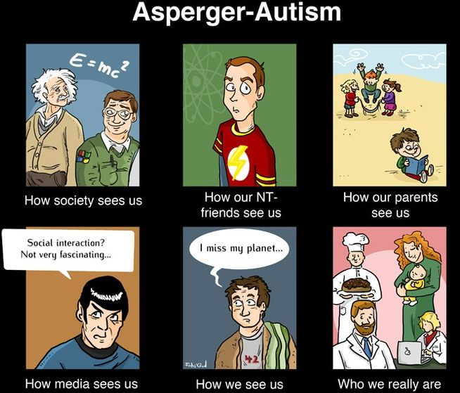
Une personne avec un TSA ne se résume pas à son trouble:
c’est avant tout une personne avec ses particularités, sa personnalité et ses forces!

